Slide 1
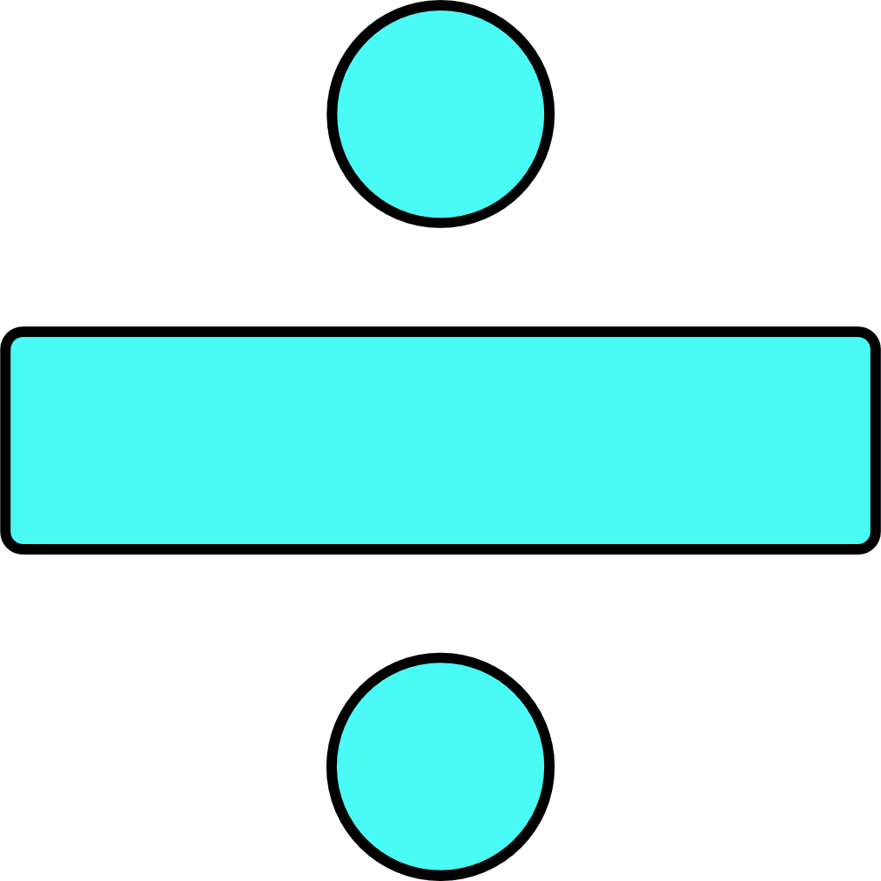
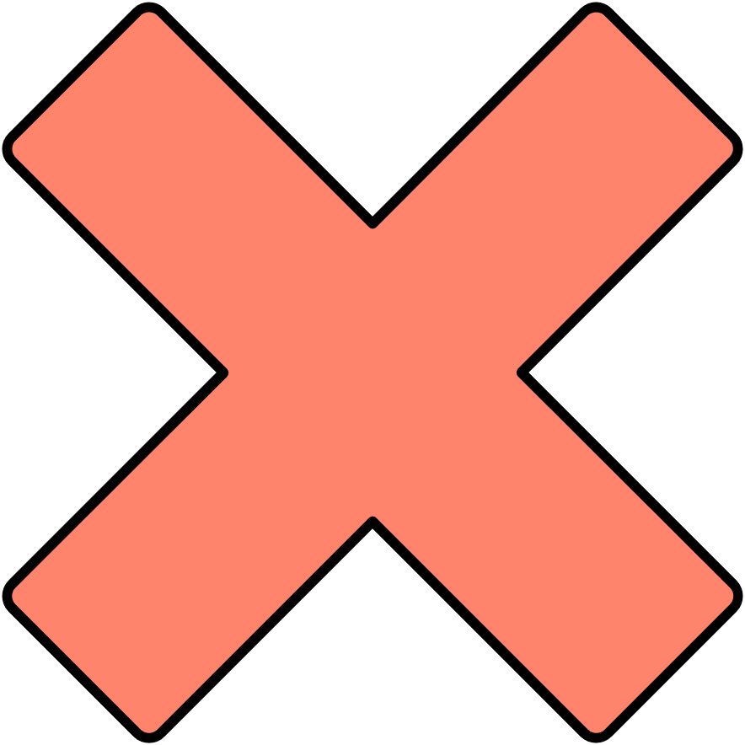
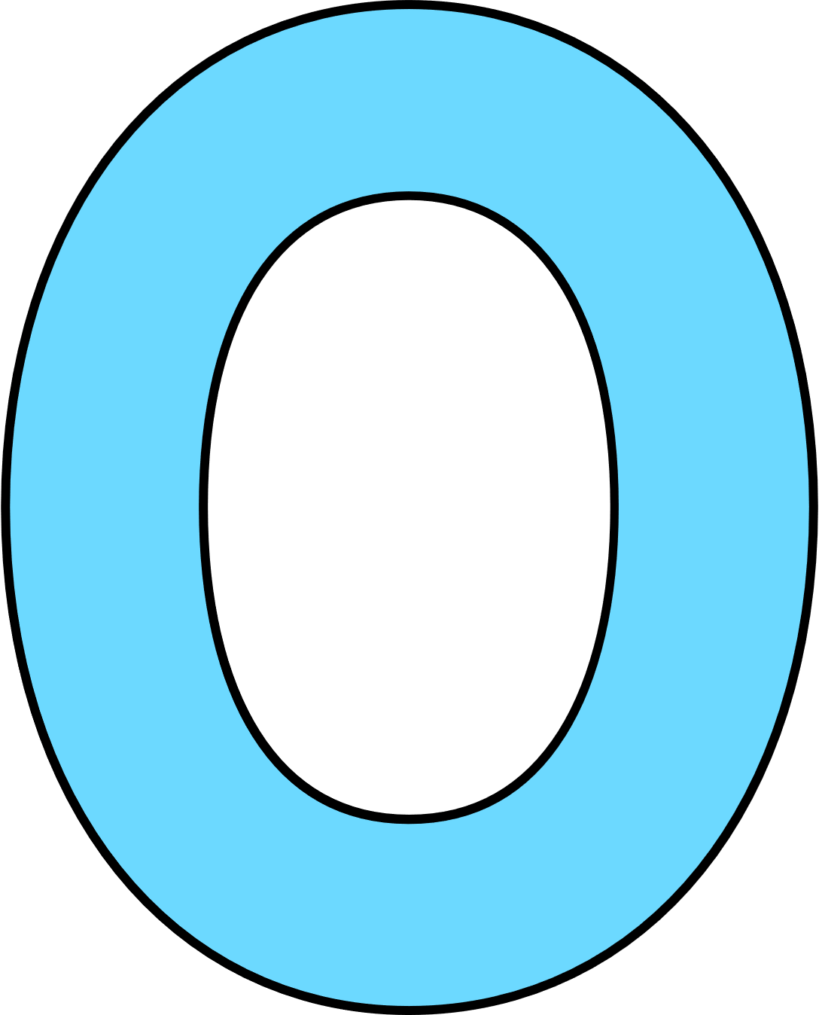
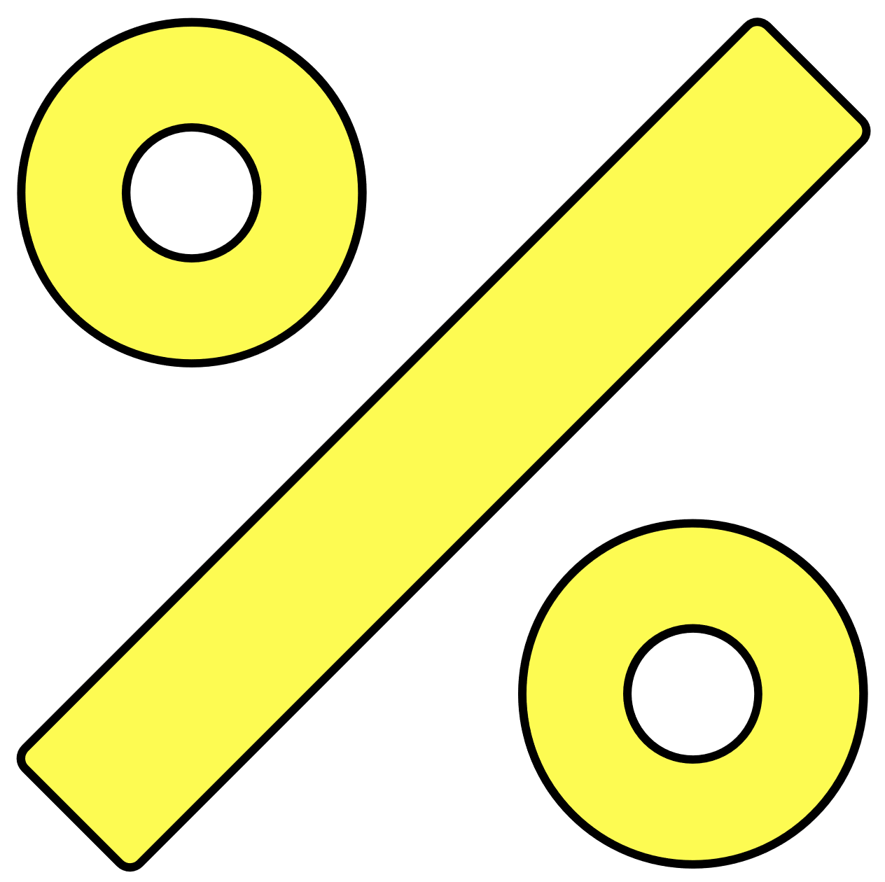
CHÀO MỪNG CÁC EM ĐẾN VỚI BUỔI HỌC NGÀY HÔM NAY!

Slide 2
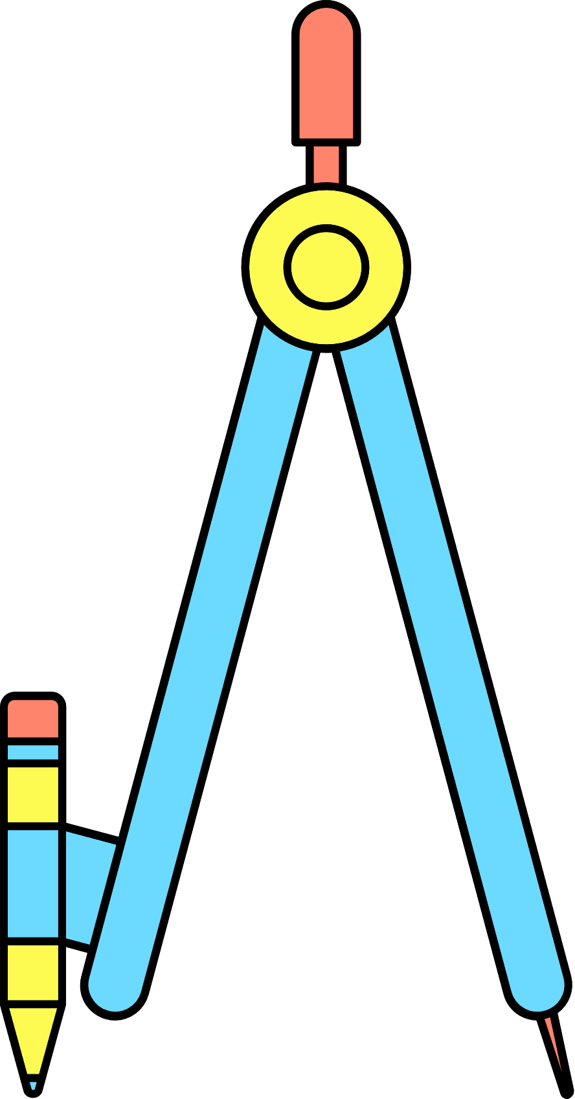
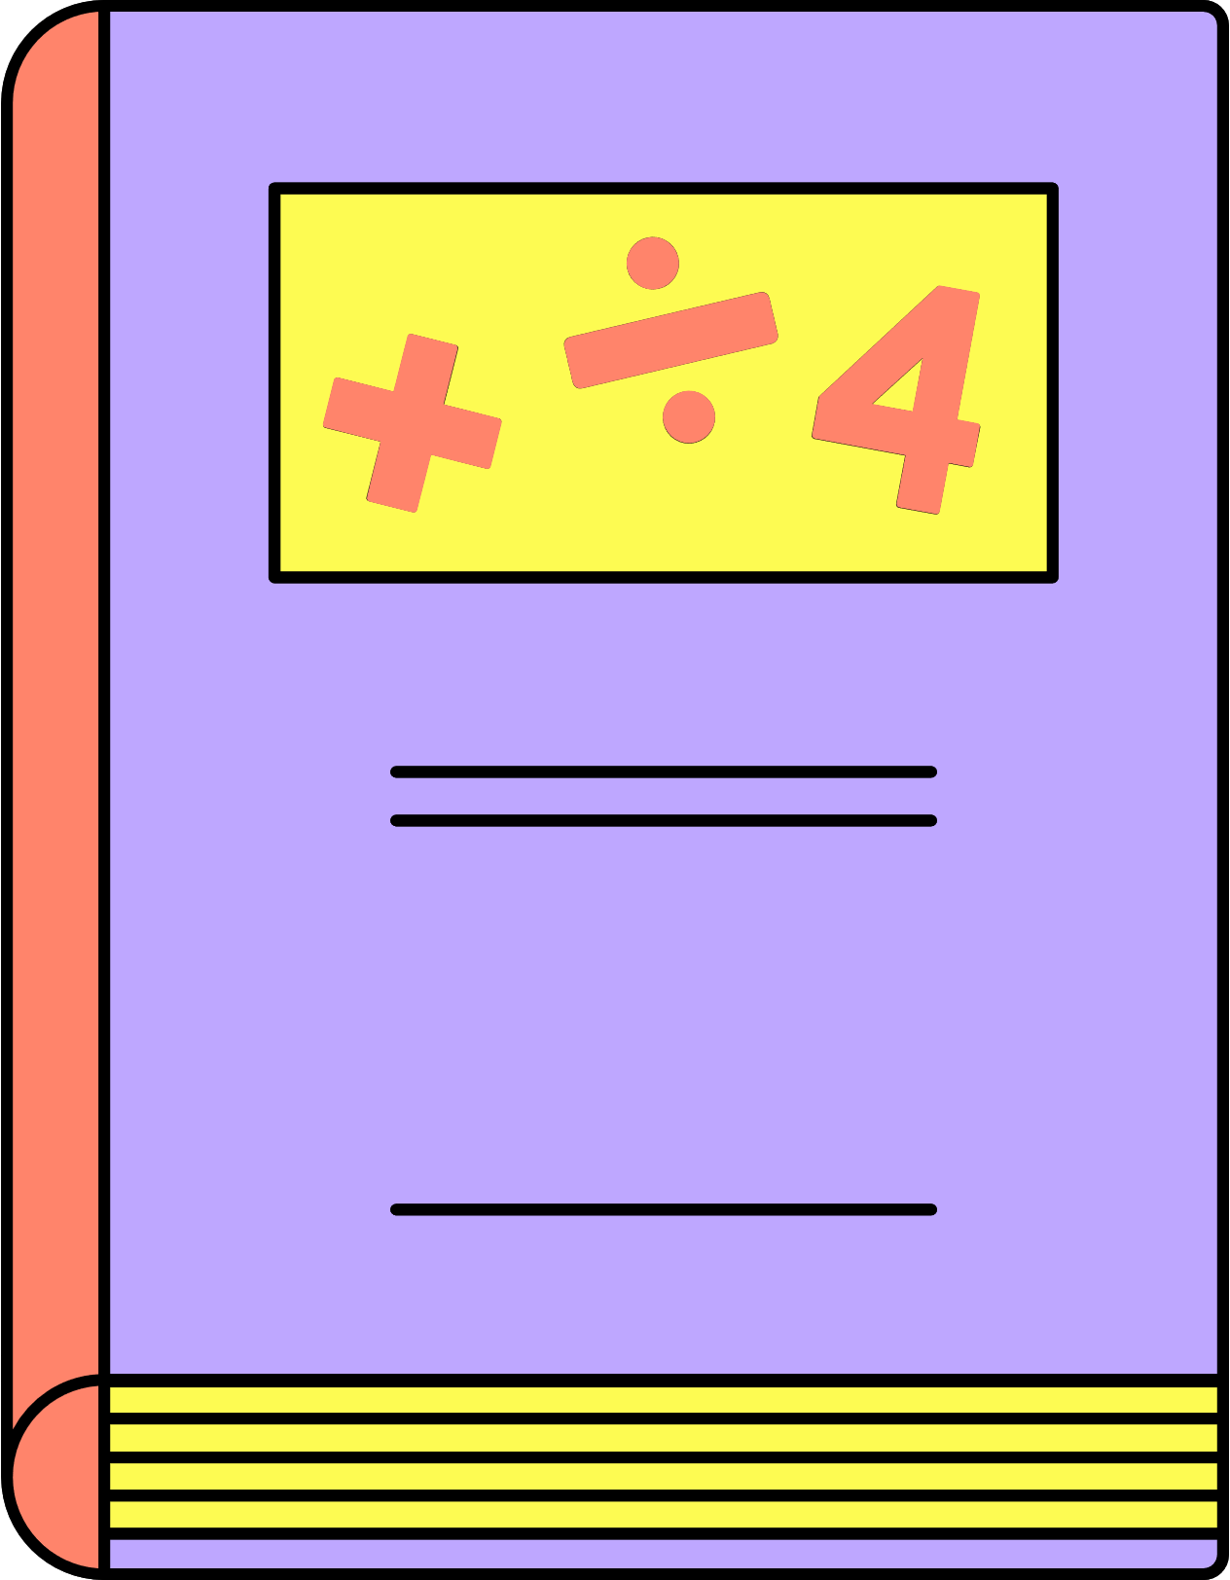
CHƯƠNG VII:
TAM GIÁC
BÀI 7: TAM GIÁC CÂN (TIẾT 2)

Slide 3
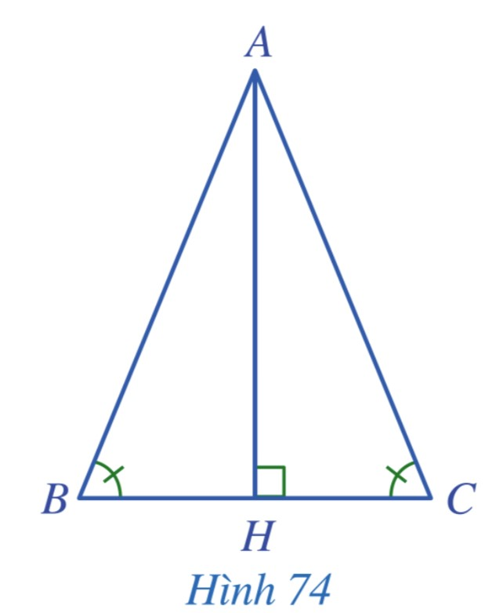
III. DẤU HIỆU NHẬN BIẾT
HĐ 3:
Thảo luận nhóm, hoàn thành HĐ3.
Cho tam giác $ABC$ thoả mãn $\hat{B}=\hat{C}$. Kẻ $AH$ vuông góc với $BC,H$ thuộc $BC$ (Hình 74 ).
a) Hai tam giác $BAH$ và $CAH$ có bằng nhau hay không? Vì sao?
b) Hai cạnh $AB$ và $AC$ có bằng nhau hay không? Vì sao?

Slide 4
Giải
Do AH $⊥$ BC nên tam giác AHB và tam giác AHC là hai tam giác vuông tại H.
Xét $ΔAHB$ vuông tại H có: $\hat{ABH}+\hat{BAH}=90°$
Do đó: $\hat{BAH}=90°−\hat{ABH}$
Xét $ΔAHC$vuông tại H có: $\hat{ACH}+\hat{CAH}=90°$
Do đó: $\hat{CAH}=90°−\hat{ACH}$
Mà $\hat{ABH}=\hat{ACH}$ (giả thiết)
Suy ra $\hat{BAH}=\hat{CAH}$.

Slide 5
Xét $ΔAHB$ vuông tại H và $ΔAHC$ vuông tại H có:
$\hat{BAH}=\hat{CAH}$ (chứng minh trên)
AH chung
Suy ra $ΔAHB=ΔAHC$ (góc nhọn – cạnh góc vuông).
b) Do $ΔAHB=ΔAHC$ (theo a) nên AB = AC.
Kết luận:
Nếu một tam giác có hai góc bằng nhau thì tam giác đó là tam giác cân.

Slide 6
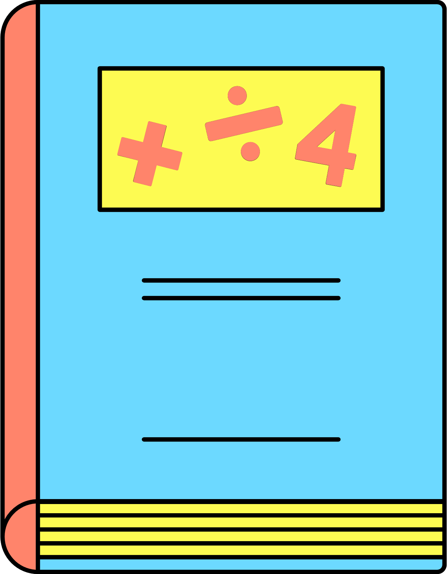
Cho tam giác HIK thoả mãn: $\overset{ˆ}{I}={48}^{∘},\hat{K}={84}^{∘}$. Chứng minh tam giác HIK cân.
VÍ DỤ 3
Giải
Do $\hat{H}+\overset{ˆ}{I}+\hat{K}={180}^{∘}$ (tống ba góc trong một tam giác)
nên $\hat{H}+{48}^{∘}+{84}^{∘}={180}^{∘}$.
Suy ra: $\hat{H}={180}^{∘}−{48}^{∘}−{84}^{∘}={48}^{∘}$.
Vì $\hat{H}=\overset{ˆ}{I}$ (cùng bằng ${48}^{∘}$ ) nên tam giác HIK cân.

Slide 7
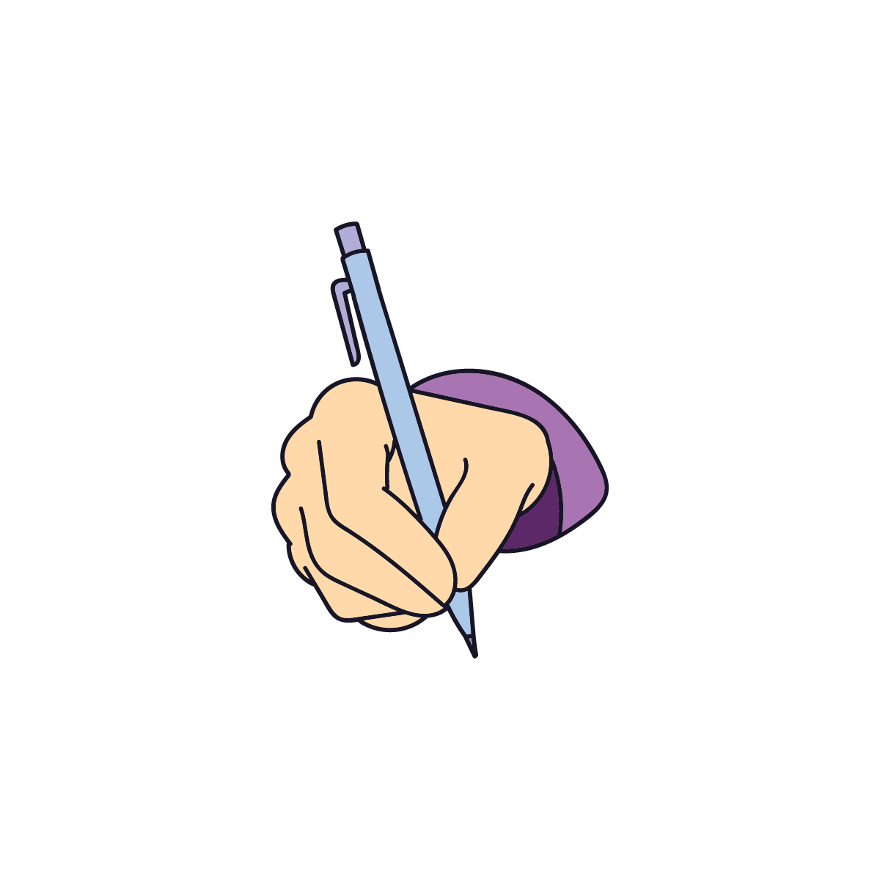
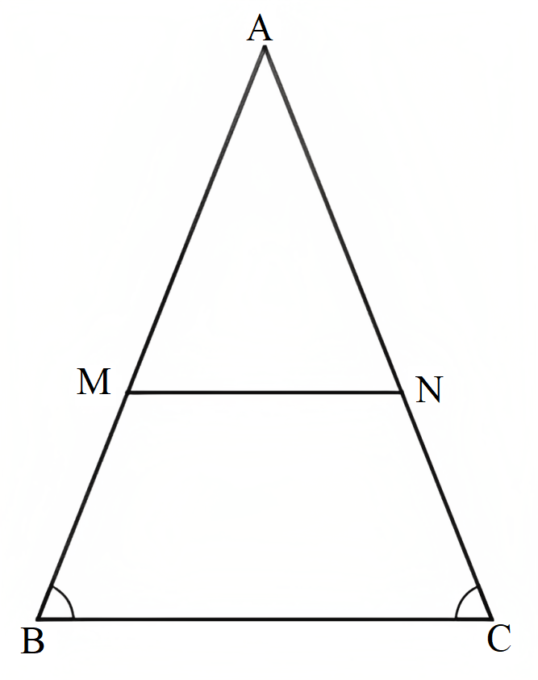
LUYỆN TẬP
Cho tam giác ABC cân tại A. Qua điểm M nằm giữa A và B kẻ đường thẳng song song với BC, cắt cạnh AC tại N. Chứng minh tam giác AMN cân.
Giải
Tam giác ABC cân tại A nên $\hat{ABC}=\hat{ACB}$.
Do MN // BC nên $\hat{AMN}=\hat{ABC}$ (2 góc đồng vị) và $\hat{ANM}=\hat{ACB}$.
Mà $\hat{ABC}=\hat{ACB}$ nên $\hat{AMN}=\hat{ANM}$
Tam giác AMN có $\hat{AMN}=\hat{ANM}$ nên tam giác AMN cân tại A.
Vậy tam giác AMN cân tại A.

Slide 8
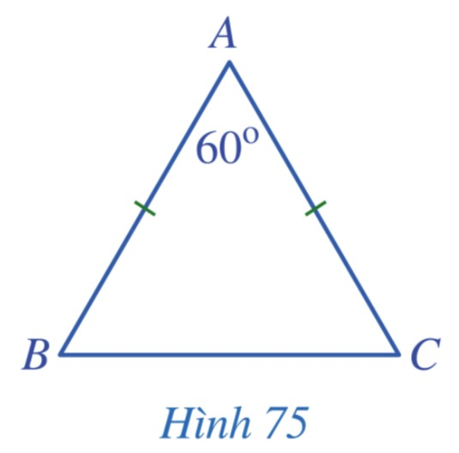
Cho tam giác $ABC$ cân tại $A$ có $\hat{A}={60}^{∘}$ (Hình 75). Chứng minh rằng tam giác $ABC$ có ba cạnh bằng nhau.
VÍ DỤ 4
Giải
Vì tam giác $ABC$ cân tại $A$ nên $AB=AC$ và $\hat{B}=\hat{C}$.
Trong tam giác $ABC$, ta có $\hat{A}+\hat{B}+\hat{C}={180}^{∘}$.
Suy ra: $\hat{A}+\hat{B}+\hat{B}={180}^{∘}$ hay $\hat{A}+2\hat{B}={180}^{∘}$.
Do $\hat{A}={60}^{∘}$ nên $2\hat{B}={180}^{∘}−{60}^{∘}={120}^{∘}$,
tức là $\hat{B}={120}^{∘}:2={60}^{∘}$.
Tam giác $ABC$ có $\hat{A}=\hat{B}={60}^{∘}$ nên tam giác $ABC$ cân tại $C$.
Suy ra $CA=BC$.
Vì vậy, tam giác $ABC$ có $AB=BC=CA$.

Slide 9
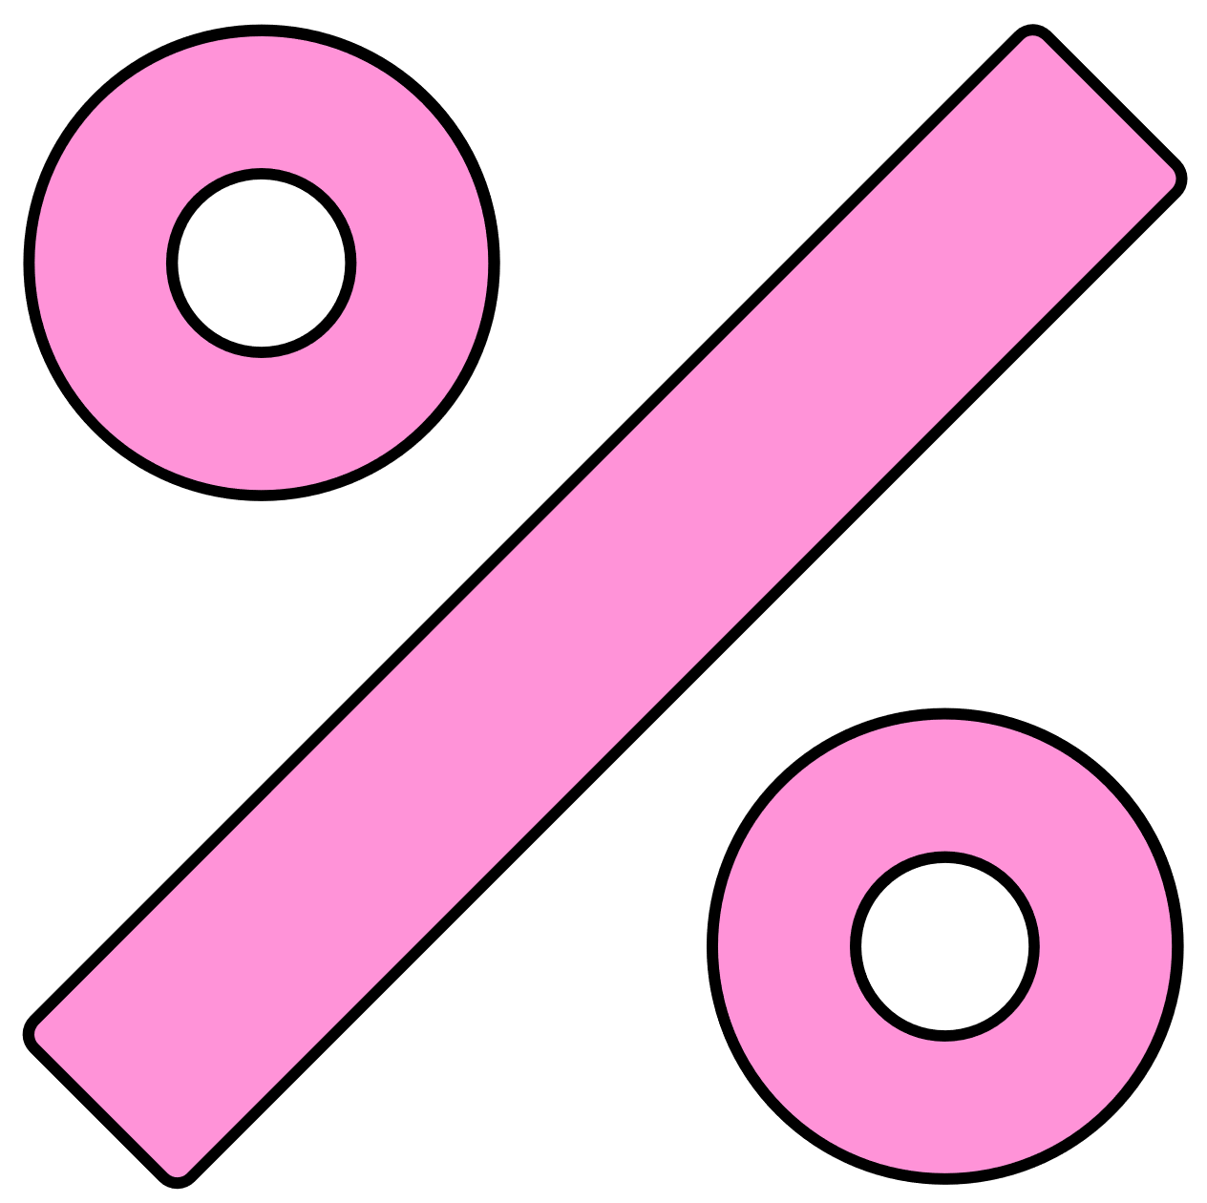
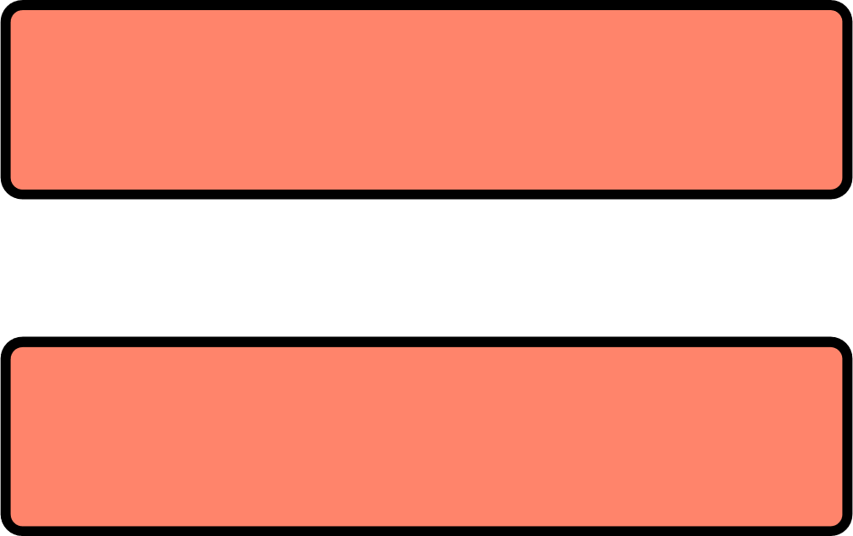
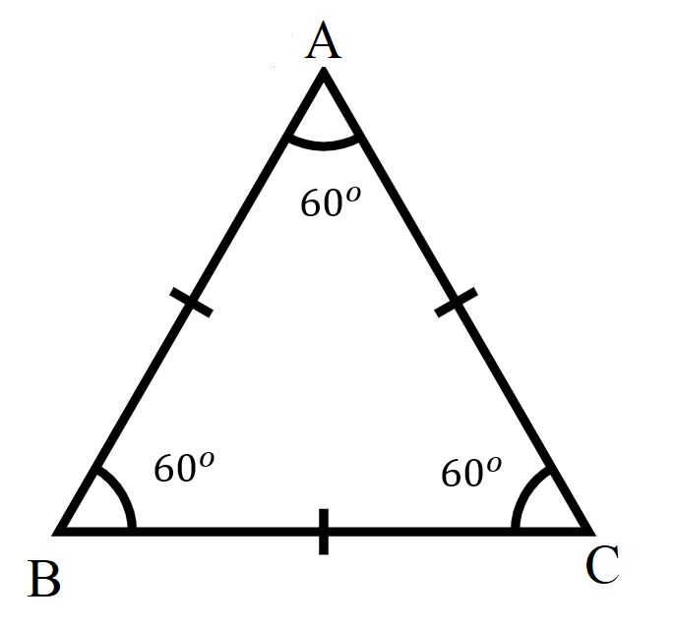
Chú ý
Tam giác có ba cạnh bằng nhau là tam giác đều.
Tam giác cân có một góc bằng 60º là tam giác đều.

Slide 10
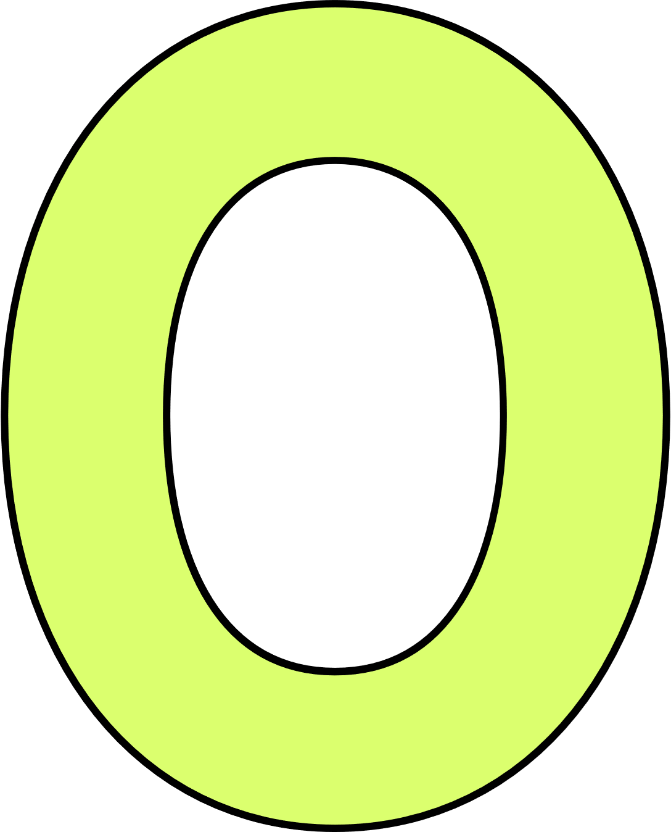
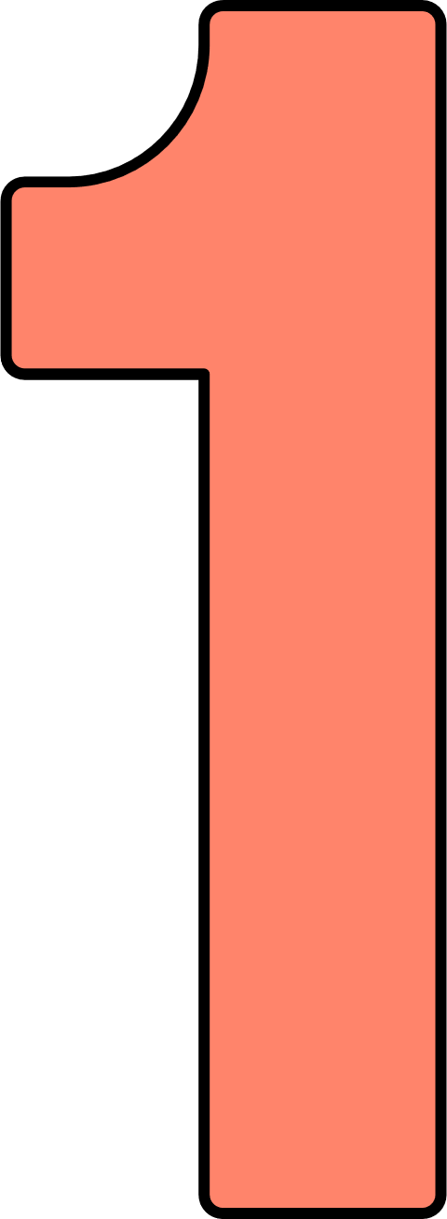
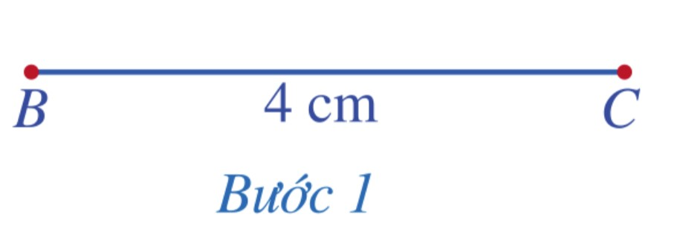
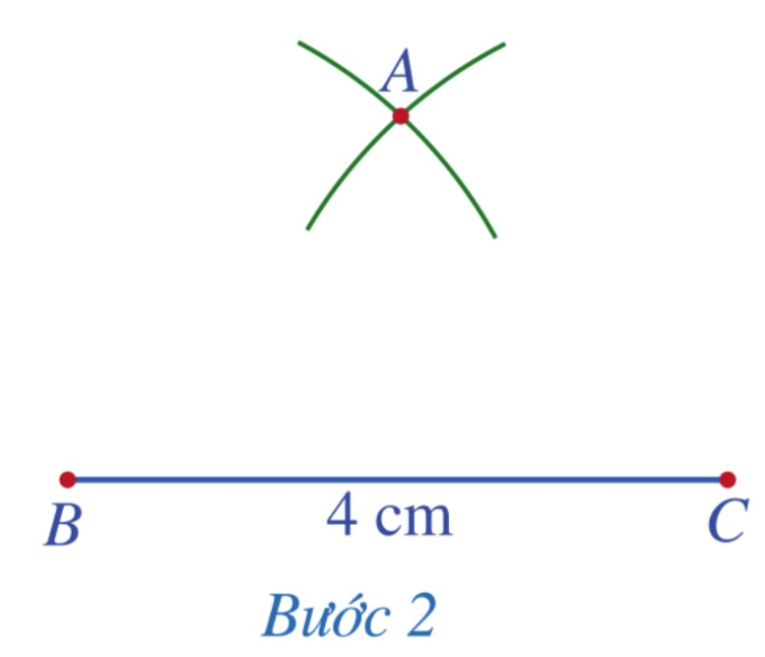
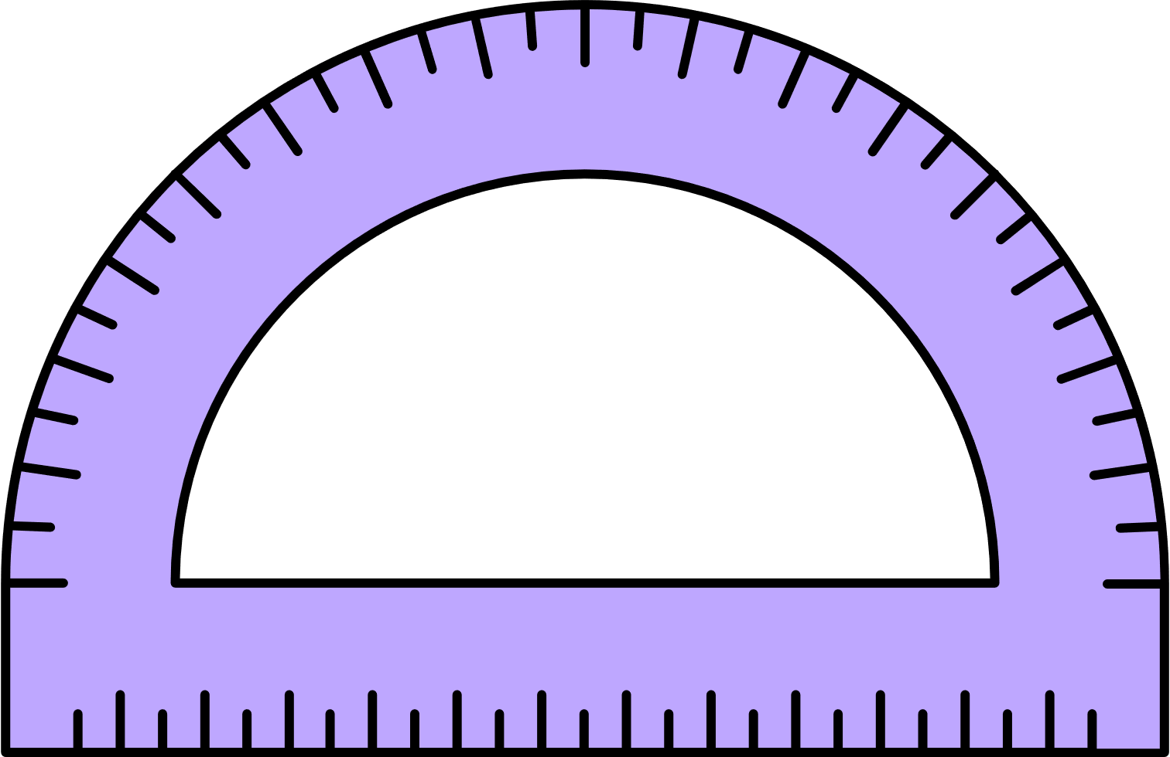
IV. VẼ TAM GIÁC CÂN
HĐ 3:
Dùng thước thẳng (có chia đơn vị) và compa vẽ tam giác cân ABC có cạnh đáy BC = 4cm, cạnh bên AB = AC = 3cm.
Giải
Bước 1: Vẽ đoạn thẳng $BC=4 cm$.
Bước 2: Vẽ một phần đường tròn tâm $B$ bán kính $3 cm$ và một phần đường tròn tâm $C$ bán kính $3 cm$, chúng cắt nhau tại điểm $A.$

Slide 11
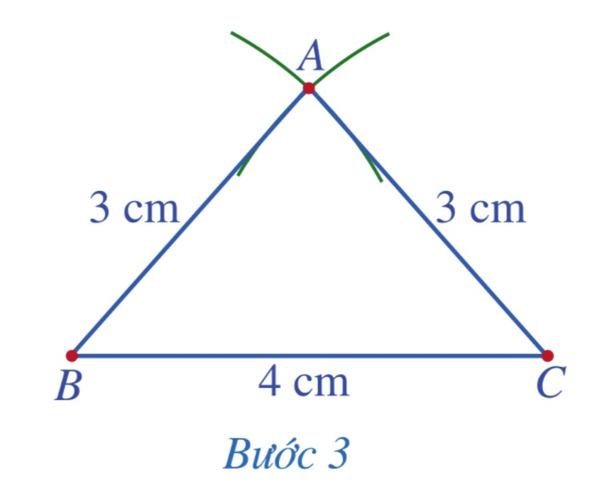
IV. VẼ TAM GIÁC CÂN
HĐ 3:
Dùng thước thẳng (có chia đơn vị) và compa vẽ tam giác cân ABC có cạnh đáy BC = 4cm, cạnh bên AB = AC = 3cm.
Giải
Bước 3: Vẽ các đoạn thẳng AB, AC. Ta nhận được tam giác ABC.

Slide 12
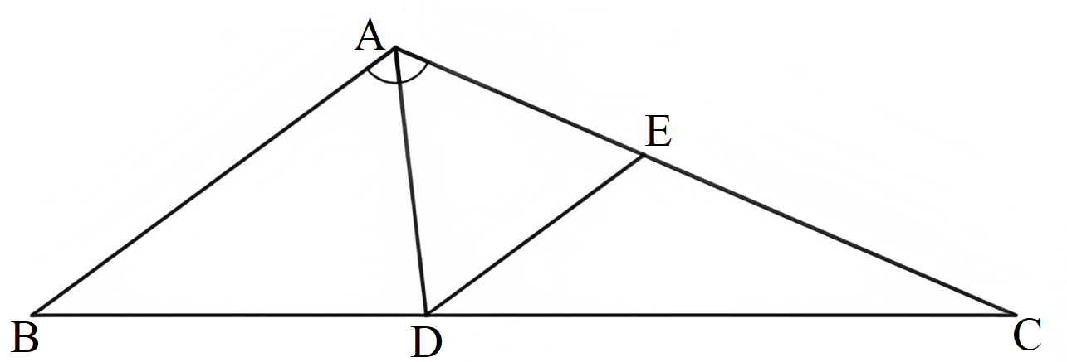
Bài 2: (SGK – trang 96)
Cho tam giác $ABC$ có $\hat{A}={120}^{∘}$. Tia phân giác của góc $A$ cắt cạnh $BC$ tại $D$. Đường thẳng qua $D$ song song với $AB$ cắt cạnh $AC$ tại $E$. Chứng minh rằng tam giác $ADE$ đều.
Giải
Do AD là tia phân giác của $\hat{BAC}$ nên $\hat{DAB}=\hat{DAE}=\frac{1}{2}\hat{BAC}=60^{o}$.
Do DE // AB nên $\hat{DAB}=\hat{ADE}$ (2 góc so le trong).
Do đó $\hat{ADE}=60^{o}$.

Slide 13
Bài 2: (SGK – trang 96)
Cho tam giác $ABC$ có $\hat{A}={120}^{∘}$. Tia phân giác của góc $A$ cắt cạnh $BC$ tại $D$. Đường thẳng qua $D$ song song với $AB$ cắt cạnh $AC$ tại $E$. Chứng minh rằng tam giác $ADE$ đều.
Giải
Xét $ΔADE$có: $\hat{AED}=180°−\hat{DAE}−\hat{ADE}$
$=180° − 60° − 60° = 60°.$
Tam giác ADE có $\hat{DAE}=\hat{ADE}=\hat{A\text{ED}}=60°$ nên tam giác ADE đều.

Slide 14
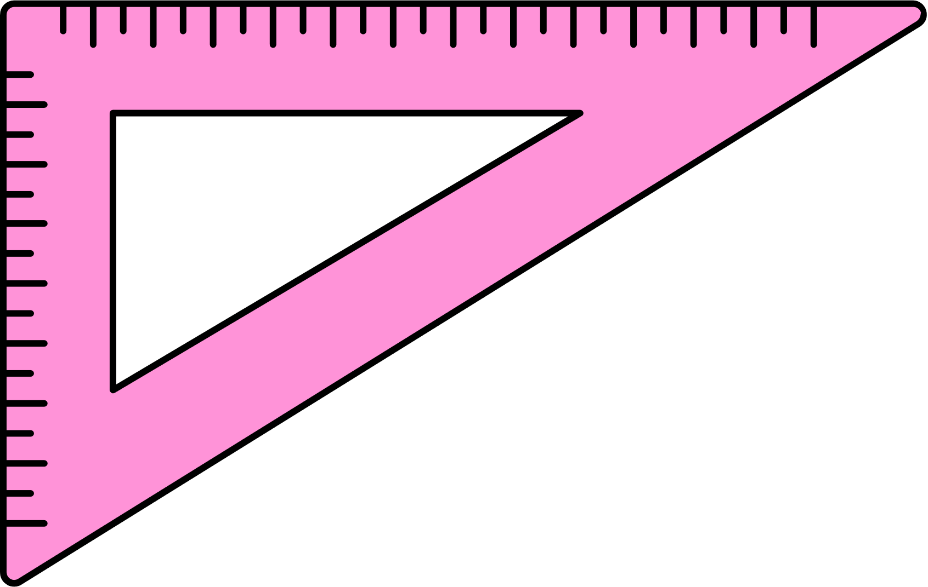
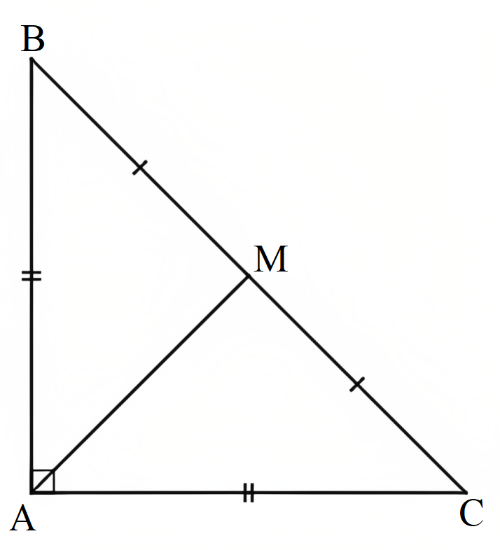
Bài 3: (SGK – trang 96)
Cho tam giác $ABC$ vuông cân tại $A$. Gọi $M$ là trung điểm của cạnh huyền $BC$. Chứng minh tam giác $MAB$ vuông cân.
Giải
Xét ∆AMB và ∆AMC có:
AM chung
BM = CM (M là trung điểm của BC)
AB = AC (tam giác ABC cân tại A)
Suy ra ∆AMB = ∆AMC (c - c - c)
Do đó $\hat{MAB}=\hat{MAC}$ (2 góc tương ứng).

Slide 15
Giải
Mà $\hat{MAB}+\hat{MAC}=90°$ nên $\hat{MAB}=\hat{MAC}=45°$.
Tam giác ABC vuông cân tại A nên $\hat{ABC}=\hat{ACB}$ và $\hat{ABC}+\hat{ACB}=90^{o}$
$⇒\hat{ABC}=\hat{ACB}=45^{o}$
Ta có: Tam giác MAB có $\hat{MBA}=\hat{MAB}=45°$ nên tam giác MAB cân tại M (1)
Xét tam giác MAB có:
$$\hat{AMB}=180°−\hat{MBA}−\hat{MAB}= 180° − 45° − 45° = 90°.$$
Suy ra AM ⊥ BM hay tam giác MAB vuông tại M (2).
Từ (1) và (2) suy ra tam giác MAB vuông cân tại M.
Vậy tam giác MAB vuông cân tại M.

Slide 16
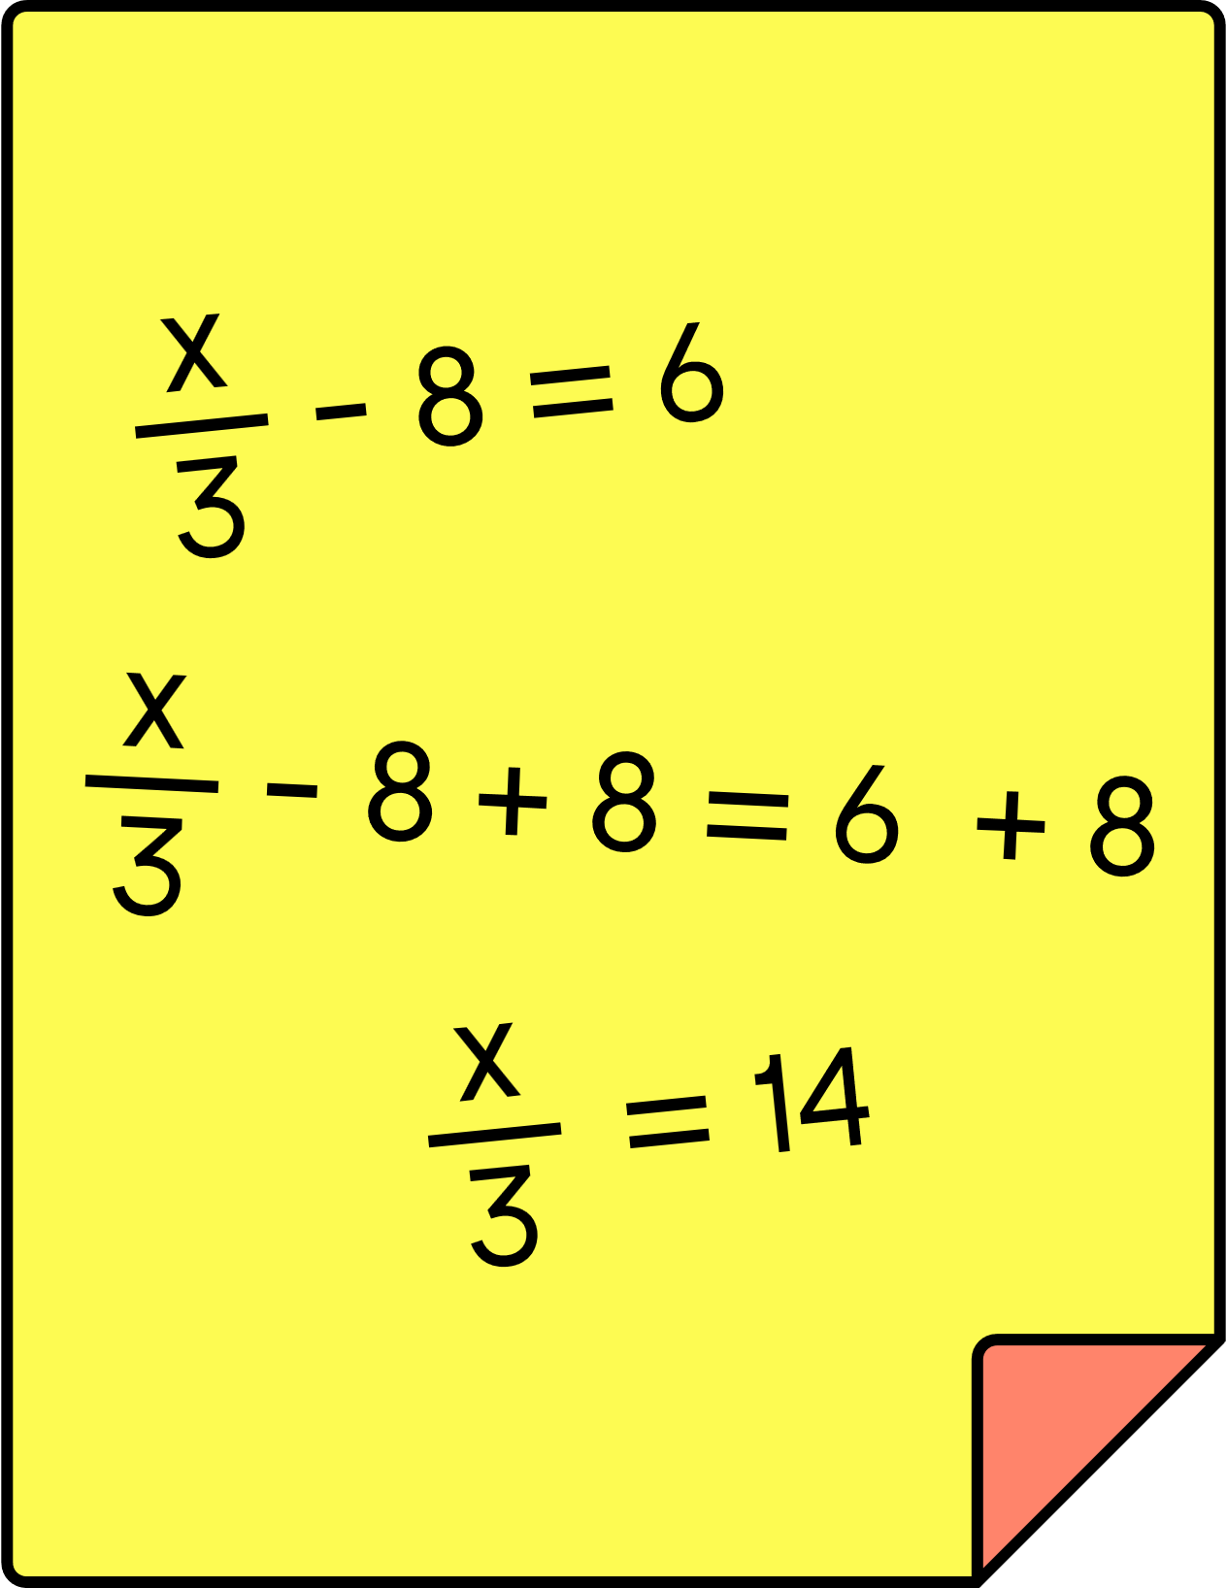
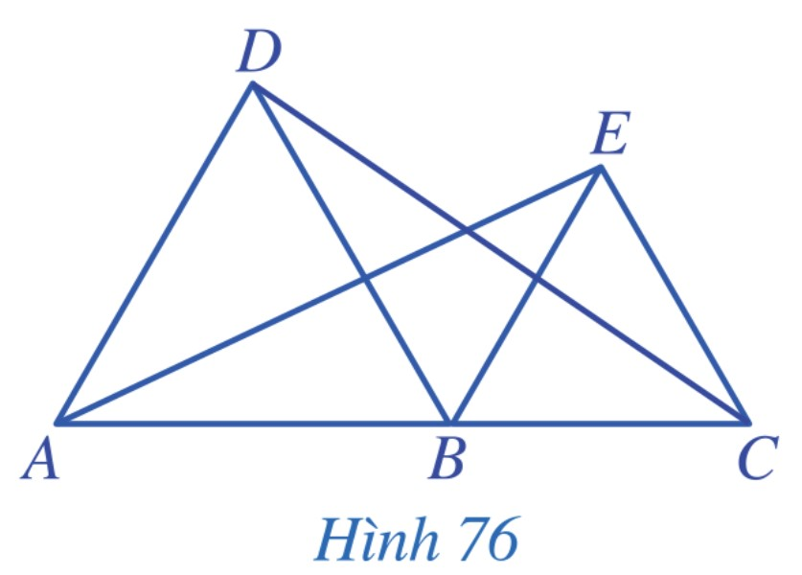
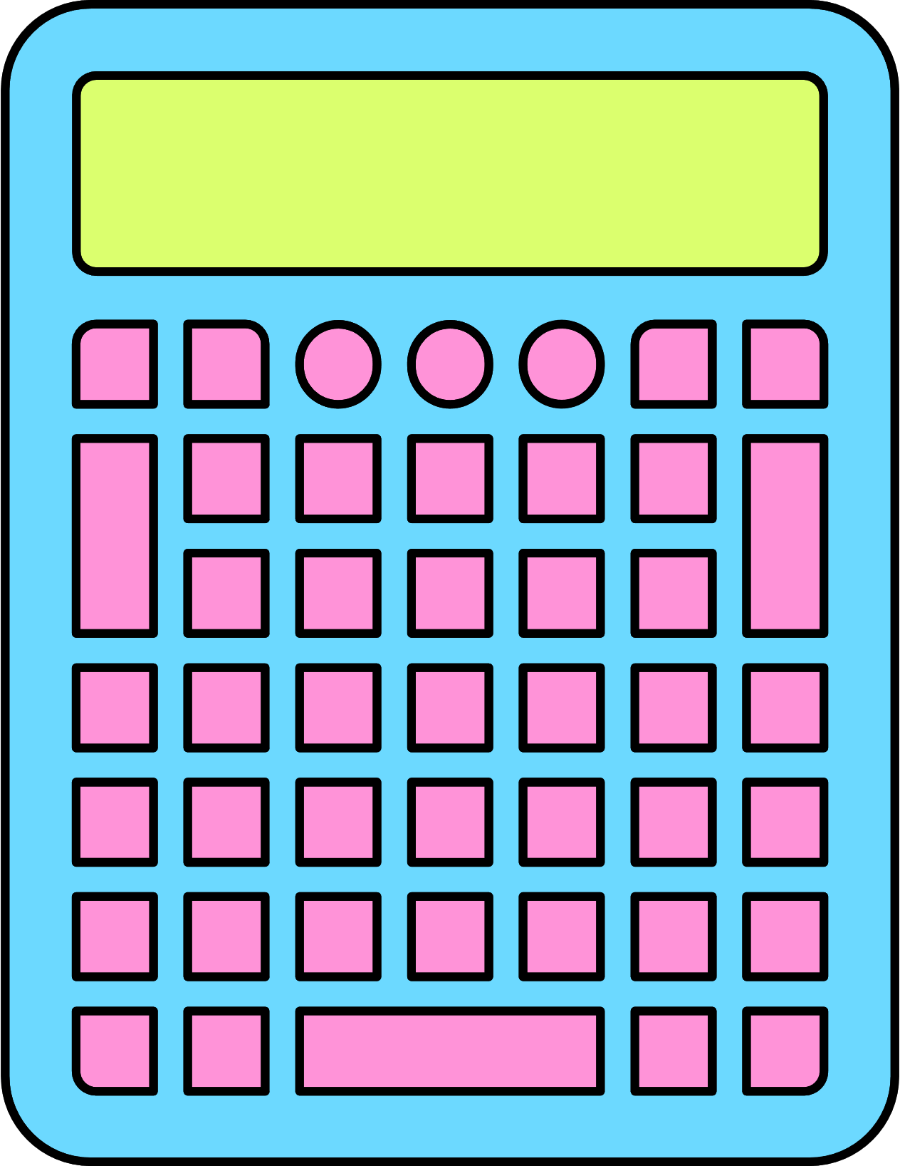
Bài 4: (SGK – trang 96)
Trong Hình 76, cho biết các tam giác $ABD$ và $BCE$ là các tam giác đều và $A,B,C$ thẳng hàng. Chứng minh rằng:
a) $AD//BE$ và $BD//CE$
b) $\hat{ABE}=\hat{DBC}={120}^{∘}$;
c) $AE=CD$.
Giải
a) Tam giác ABD đều nên AB = BD = DA và $\hat{ABD}=\hat{ADB}=\hat{DAB}=60°$.
Tam giác BCE đều nên BC = CE = EB và $\hat{BCE}=\hat{BEC}=\hat{EBC}=60°$.

Slide 17
Giải
Ta có $\hat{DAB}=\hat{EBC}\left(=60°\right)$, mà 2 góc này ở vị trí đồng vị.
Suy ra AD // BE.
$\hat{ABD}=\hat{BCE}\left(=60°\right)$, mà 2 góc này ở vị trí đồng vị.
Suy ra BD // CE.
b) $\hat{ABE}$ là góc ngoài tại đỉnh B của ∆ABD nên
$$\hat{DBC}=\hat{DAB}+\hat{ADB}= 60° + 60° = 120°.$$

Slide 18
Giải
c) Xét ∆DBC và ∆ABE có:
DB = AB (chứng minh trên)
$$\hat{DBC}=\hat{ABE}\left(=120°\right)$$
BC = BE (chứng minh trên)
Suy ra ∆DBC = ∆ABE(c - g - c)
Do đó CD = EA (2 cạnh tương ứng).
Vậy AE = CD.

Slide 19
VẬN DỤNG

Slide 20
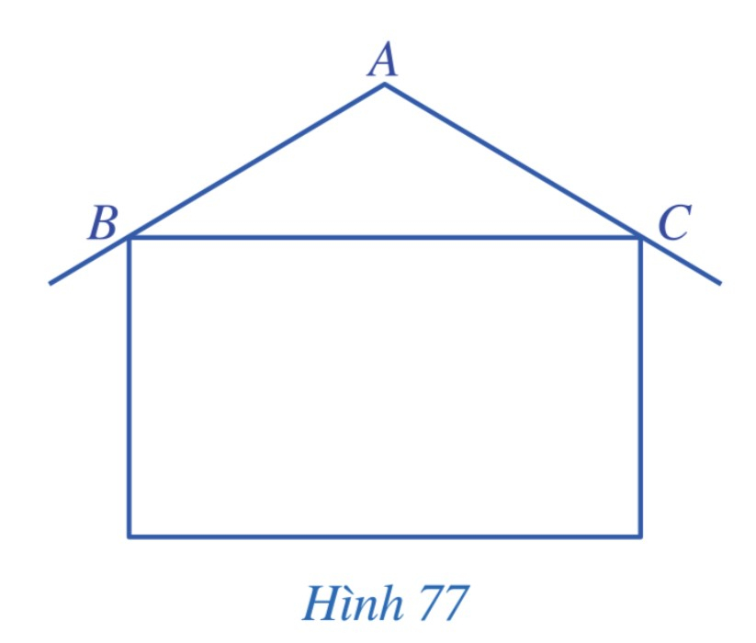
Bài 5. (SGK – tr.96) Trong thiết kế của một ngôi nhà, độ nghiêng của mái nhà so với phương nằm ngang phải phù hợp với kết cấu của ngôi nhà và vật liệu làm mái nhà. Hình 77 mô tả mặt cắt đứng của ngôi nhà, trong đó độ nghiêng của mái nhà so với phương nằm ngang được biểu diễn bởi số đo góc ở đáy của tam giác $ABC$ cân tại $A$.
Tính độ nghiêng của mái nhà so với mặt phẳng nằm ngang trong mỗi trường hợp sau:
a) Góc ở đỉnh $A$ là (khoảng) ${120}^{∘}$ đối với mái nhà lợp bằng ngói;
b) Góc ở đỉnh $A$ là (khoảng) ${140}^{∘}$ đối với mái nhà lợp bằng fibro xi măng;
c) Góc ở đỉnh $A$ là (khoảng) ${148}^{∘}$ đô̂i với mái nhà lợp bằng tôn.

Slide 21
Giải
Tam giác ABC cân tại A nên $\hat{B}=\hat{C}$
Xét tam giác ABC: $\hat{A}+\hat{B}+\hat{C}=180°$ , $\hat{B}=\hat{C}$
Suy ra $2\hat{B}=180°−\hat{A}⇒\hat{B}=\hat{C}=\frac{180^{o}−\hat{A}}{2}$
a) Khi $\hat{A}=120°$ thì $\hat{B}=\hat{C}=\frac{180°−120°}{2}=30°$
Vậy khi góc ở đỉnh A khoảng 120° thì độ nghiêng của mái nhà so với mặt phẳng nằm ngang là khoảng 30°.

Slide 22
Giải
b) $\hat{A}=140°$ thì $\hat{B}=\hat{C}=\frac{180°−140°}{2}=20°$
Vậy khi góc ở đỉnh A khoảng 140° thì độ nghiêng của mái nhà so với mặt phẳng nằm ngang là khoảng 20°.
c) $\hat{A}=148°$ thì $\hat{B}=\hat{C}=\frac{180°−148°}{2}=16°$
Vậy khi góc ở đỉnh A khoảng 148° thì độ nghiêng của mái nhà so với mặt phẳng nằm ngang là khoảng 16°.

Slide 23
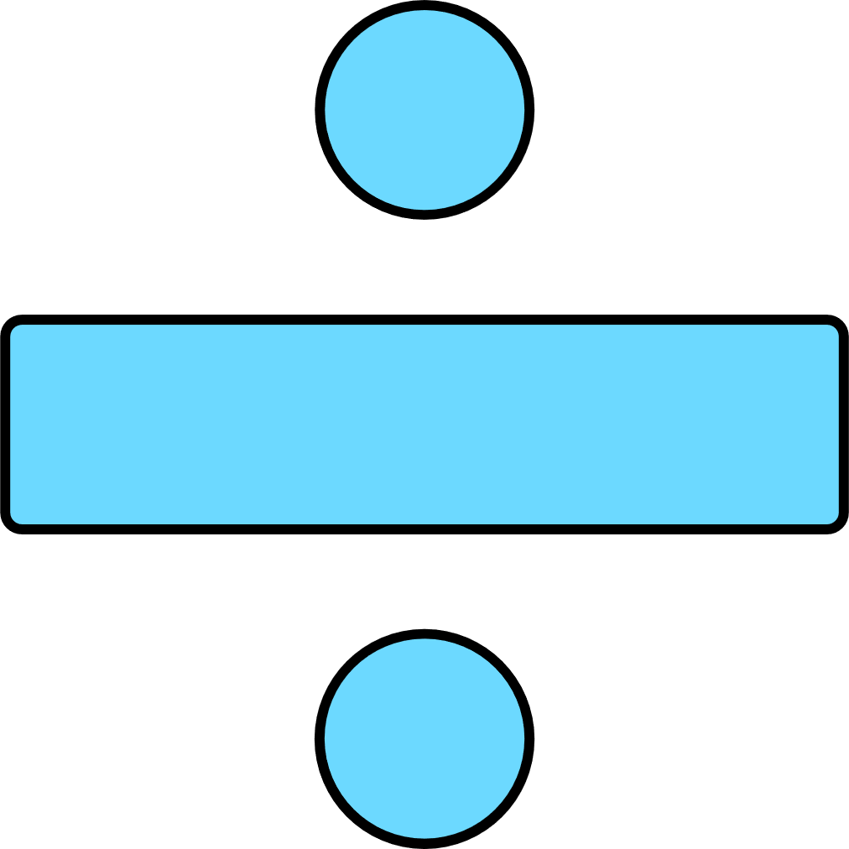
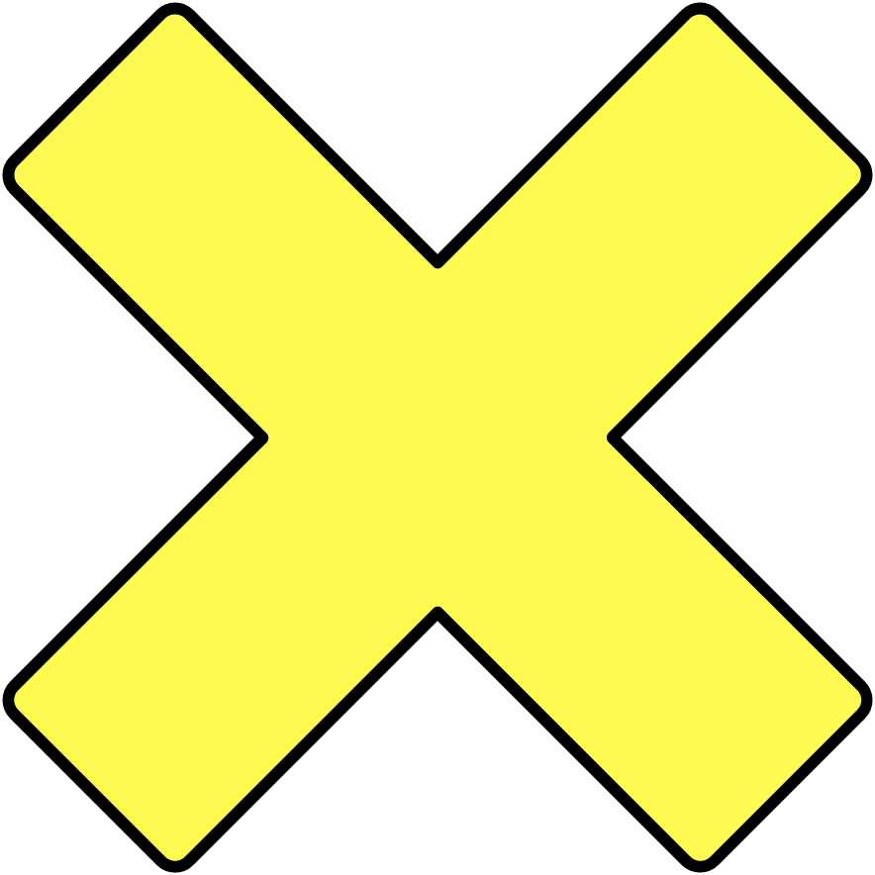
HƯỚNG DẪN VỀ NHÀ
* Hoàn thành bài tập 45,46 trong SBT.
* Ghi nhớ
kiến thức trong bài.
* Chuẩn bị trước
"Bài 8: Đường vuông góc và đường xiên".

